Slide 1
Молодёжный центр «КРЫЛЬЯ»

Slide 2
В Молодёжном центре на I квартал
В Молодёжном центре и на выезде
Тич-ин «Искусственный интеллект и человек»
Профилактическое мероприятие по кибербезопасности
Устный журнал «Ответ на вызовы современности»
Open talk «Больше, чем путешествие»
Деловая игра «Чё по денежке?»
Кейс-стади «Не мямли»
Живая библиотека «Есть такая профессия – Родину любить»
Игра-симуляция «Хорошая работа, сэр»
Воркшоп «Эффективная коммуникация»
Возможности молодёжной политики
Тимбилдинг
Квиз
Дискуссионная игра
Профилактическое мероприятие
Тич-ин
Стратегическая сессия
Мастерская критического мышления
Мотивационная встреча

Slide 3
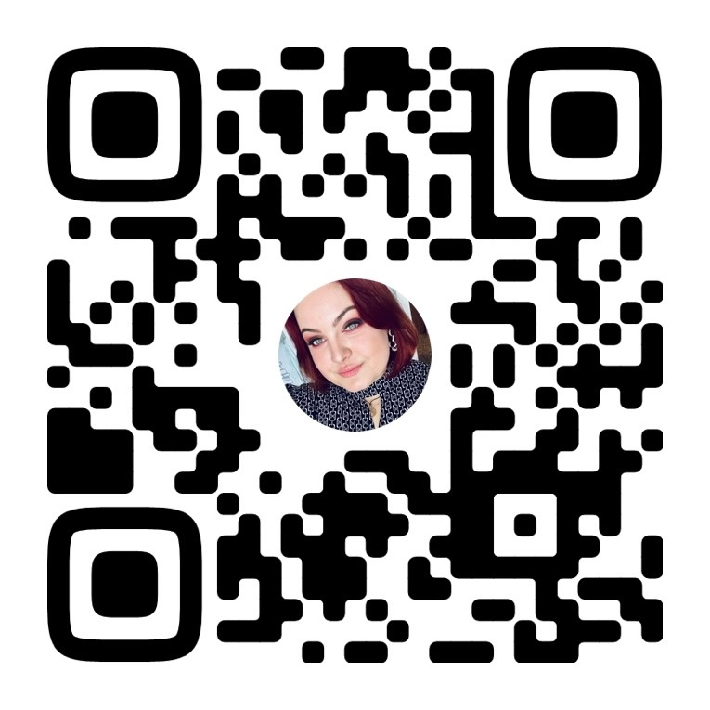
Дарья Зырянова
89124898969
-Запись на мероприятия

Slide 4
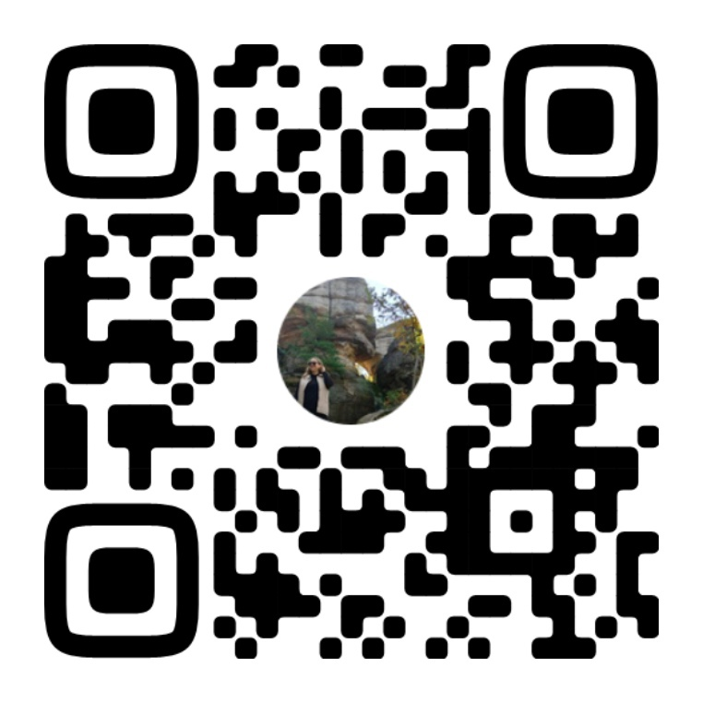
Ксения Решетникова
89526622264
-Запись на мероприятия

Slide 5
Фестиваль команд КВН на кубок главы Кунгурского муниципального округа
1 марта Краевая школа КВН с 14:00 до 17:00 в Премьер-зале
Команда от каждой школы (3 школьника + 1 сопровождающий)
Игра с 17:00 до 19:00
Медиа-интенсив (создание контента вместе с ЮНПРЕСС) в рамках проведения Фестиваля в течение всего дня
1 человек от каждой школы

Slide 6
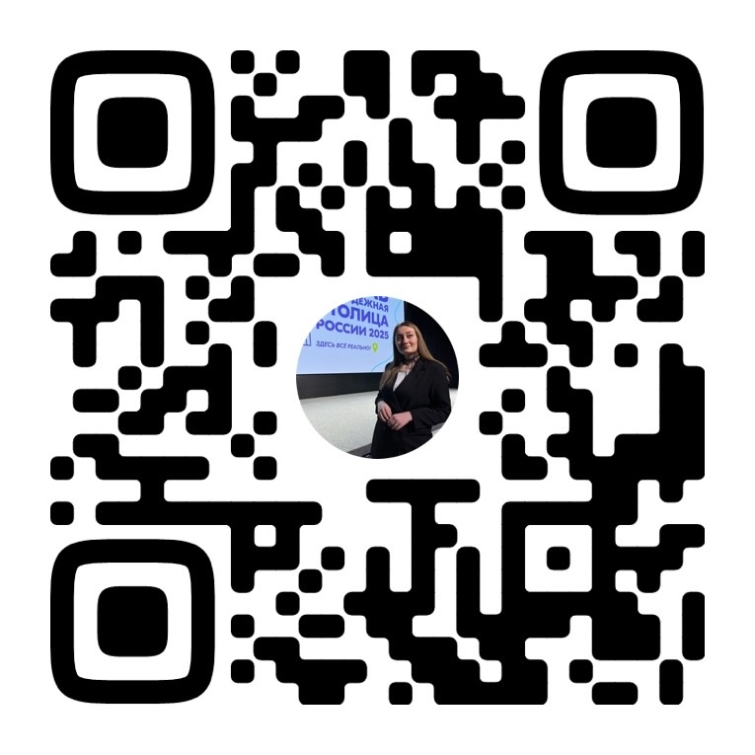
Анна Качанова
89504721630
КВН

Slide 7
Подписывайтесь на Молодёжный центр «КРЫЛЬЯ» ВКонтакте

Slide 8
Распахни свои крылья

